Slide 1
6. Μεταλλάξεις
Είναι αλλαγές στην αλληλουχία του DNA

Slide 2
Συνήθως δημιουργούν ένα διαφορετικό φαινότυπο
Αυτό εξαρτάται από τον τρόπο με τον οποίο η αλλαγή επιδρά στο τελικό προϊόν δηλ την πρωτεΐνη

Slide 3
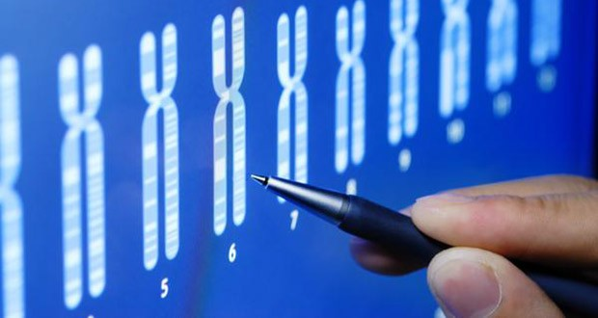
Επιπτώσεις των μεταλλάξεων
Συμβάλλουν στη δημιουργία γενετικής ποικιλότητας στον πληθυσμό
Ευθύνονται για πολλές κληρονομικές ασθένειες
Ευθύνονται για πολλές περιπτώσεις καρκίνου
Γαριπίδης Ιορδάνης Βιολόγος 3ο ΓΕΛ Χαϊδαρίου

Slide 4
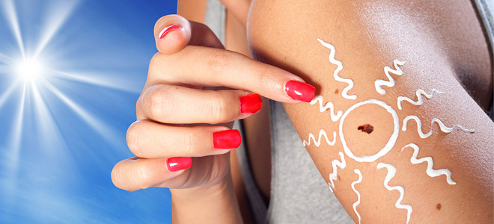
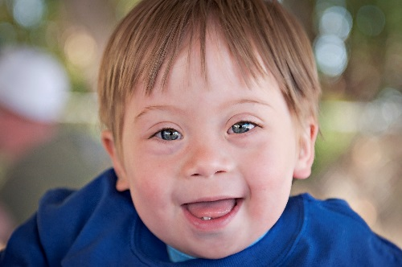
Διάκριση των μεταλλάξεων
Ανάλογα με την έκταση της αλλαγής
αν δηλαδή είναι σε μικρή ή μεγάλη έκταση έχουμε
Γονιδιακές μεταλλάξεις
Χρωμοσωμικές ανωμαλίες
Γαριπίδης Ιορδάνης Βιολόγος 3ο ΓΕΛ Χαϊδαρίου

Slide 5
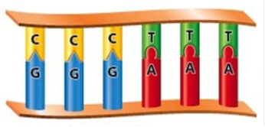

Γονιδιακές μεταλλάξεις
( μικρής έκτασης )
Αντικατάσταση μιας ή και περισσότερων βάσεων
Έλλειψη μιας ή και περισσότερων βάσεων
Προσθήκη μιας ή και περισσότερων βάσεων
Γαριπίδης Ιορδάνης Βιολόγος 3ο ΓΕΛ Χαϊδαρίου

Slide 6
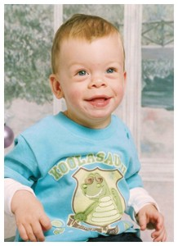
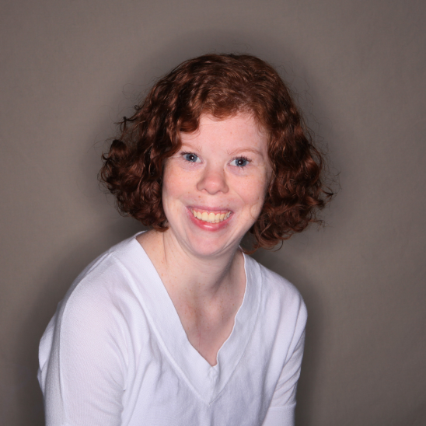
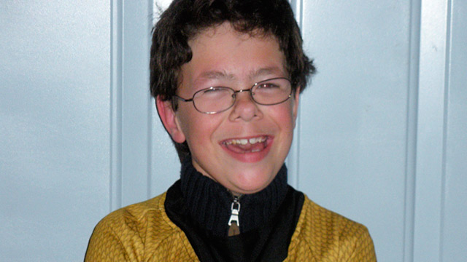
Γαριπίδης Ιορδάνης Βιολόγος 3ο ΓΕΛ Χαϊδαρίου

Slide 7
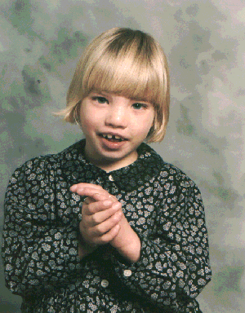
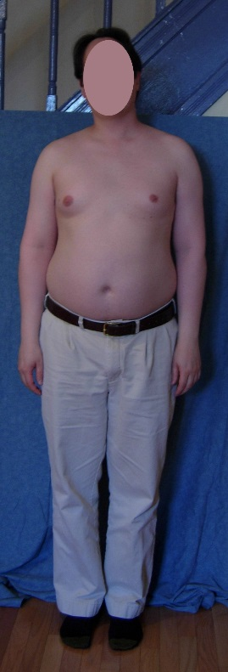
Χρωμοσωμικές ανωμαλίες
Δομικές χρωμοσωμικές ανωμαλίες
(σύνδρομο φωνή της γάτας)
Αριθμητικές χρωμοσωμικές ανωμαλίες
(σύνδρομο Klinefelter)
Γαριπίδης Ιορδάνης Βιολόγος 3ο ΓΕΛ Χαϊδαρίου

Slide 8
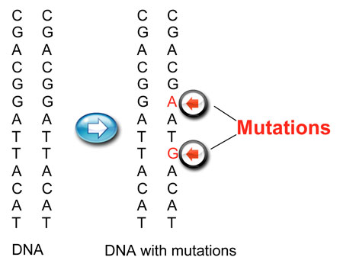
Τι είναι οι γονιδιακές μεταλλάξεις;
Είναι οι αλλαγές που γίνονται στο γενετικό υλικό στο επίπεδο των βάσεων νουκλεοτιδίων
Γαριπίδης Ιορδάνης Βιολόγος 3ο ΓΕΛ Χαϊδαρίου

Slide 9
Είναι όλες οι μεταλλάξεις βλαβερές;
Χωρίς τις μεταλλάξεις η ΓΕΝΕΤΙΚΗ ΠΟΙΚΙΛΟΤΗΤΑ θα περιορίζονταν και η εξέλιξη όπως τη γνωρίζουμε σήμερα δε θα είχε συμβεί
ΟΥΔΕΤΕΡΕΣ είναι οι μεταλλάξεις που δεν είναι επιβλαβείς
(οδηγούν σε αλλαγή ενός μόνο αμινοξέως και έχουν ελάχιστη επίδραση στο γονιδιακό προϊόν)
ΣΙΩΠΗΛΕΣ ΜΕΤΑΛΛΑΞΕΙΣ
(αλλαγές που οδηγούν σε συνώνυμα κωδικόνια λόγω εκφυλισμού του γενετικού κώδικα )
Γαριπίδης Ιορδάνης Βιολόγος 3ο ΓΕΛ Χαϊδαρίου

Slide 10
Παρακάτω υπάρχουν μια ουδέτερη και μια σιωπηλή μετάλλαξη στην κωδική αλυσίδα ενός γονιδίου.
Ποια είναι ουδέτερη και ποια σιωπηλή;
ACT – ATG – ACC – CTA …3’ φυσιολογικό γονίδιο
ACT – GTG – ACC – CTA …
ACT – ATG – ACA – CTA …
Δεν έχετε στη διάθεσή σας τον Γενετικό κώδικα.
Γαριπίδης Ιορδάνης Βιολόγος 3ο ΓΕΛ Χαϊδαρίου

Slide 11
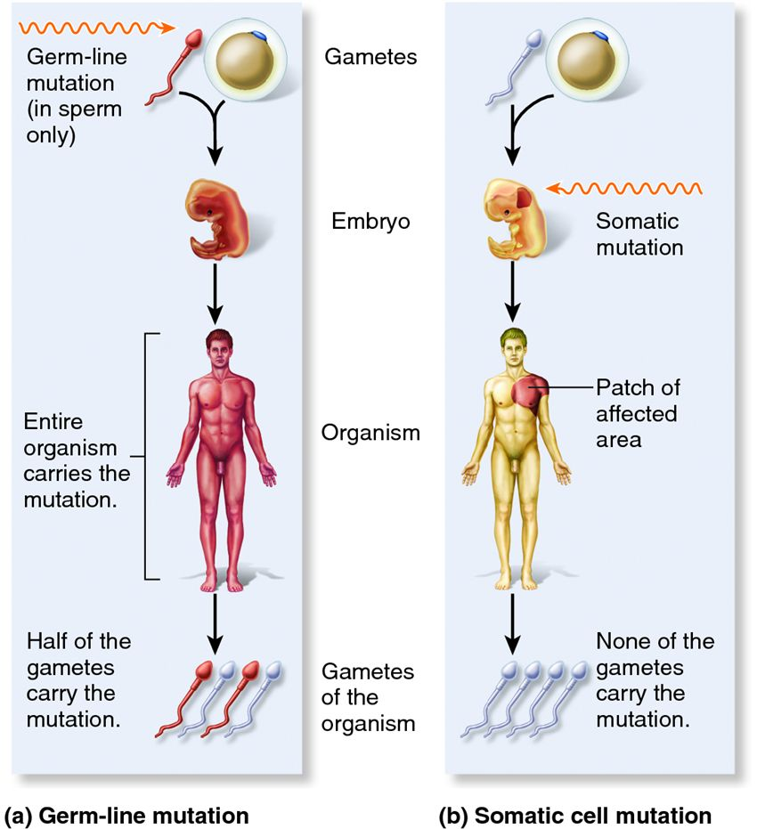
Ποια κύτταρα μπορούν να υποστούν μεταλλάξεις;
Τα σωματικά κύτταρα
δεν κληρονομούνται αλλά είναι πιο συχνές
Τα γεννητικά κύτταρα
είναι σπάνιες αλλά κληρονομούνται
Απορία! Αν το σπερματοζωάριο έχει υποστεί μετάλλαξη ποια από τα σπερματοζωάρια που θα παράγει το άτομο θα έχουν τη μετάλλαξη; Αυτά που έχουν το Χ ή το Υ χρωμόσωμα;
Γαριπίδης Ιορδάνης Βιολόγος 3ο ΓΕΛ Χαϊδαρίου

Slide 12
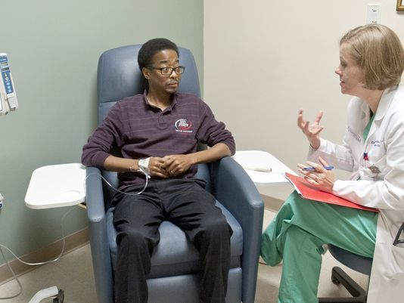
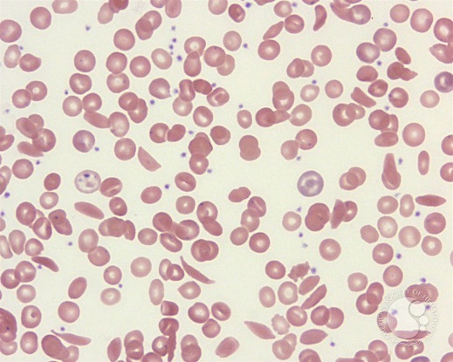
Δρεπανοκυτταρική αναιμία
Είναι η πρώτη γενετική ασθένεια που βρέθηκε ότι είναι αποτέλεσμα συγκεκριμένης γονιδιακής μετάλλαξης
Στους ενήλικες υπάρχει η αιμοσφαιρίνη HbA που αποτελείται από τέσσερις πολυπεπτιδικές αλυσίδες , δύο α και δύο β
Γαριπίδης Ιορδάνης Βιολόγος 3ο ΓΕΛ Χαϊδαρίου

Slide 13
Στα άτομα με δρεπανοκυτταρική αναιμία η αιμοσφαιρίνη τους είναι η HbS και αποτελείται από δύο α και δύο β^{s}
Η διαφορά μεταξύ β και β^{s} είναι στο 6 αμινοξύ που από γλουταμινικό οξύ που είναι στη φυσιολογική αλυσίδα έχει αντικατασταθεί με τη βαλίνη
Η αλλαγή είναι αποτέλεσμα μιας γονιδιακής μετάλλαξης και συγκεκριμένα αντικατάστασης της δεύτερης βάσης του κωδικονίου που καθορίζει το 6ο αμινοξύ από Α σε Τ στην κωδική αλυσίδα του DNA
Γαριπίδης Ιορδάνης Βιολόγος 3ο ΓΕΛ Χαϊδαρίου

Slide 14
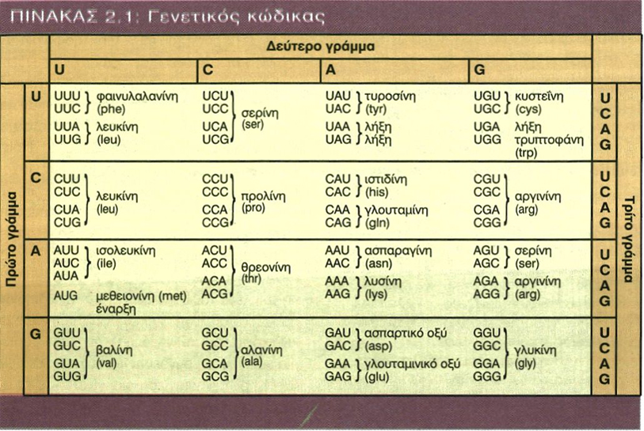
Κάνοντας χρήση του γενετικού κώδικα να βρείτε τη συγκεκριμένη αλλαγή.
Θα χαρακτηρίζατε τη μετάλλαξη αυτή ως σιωπηλή ή ουδέτερη;
Γαριπίδης Ιορδάνης Βιολόγος 3ο ΓΕΛ Χαϊδαρίου

Slide 15
Σε γονιδιακή μετάλλαξη η θρεονίνη έγινε σερίνη. Ποια μπορεί να είναι η αλλαγή;
Γαριπίδης Ιορδάνης Βιολόγος 3ο ΓΕΛ Χαϊδαρίου

Slide 16
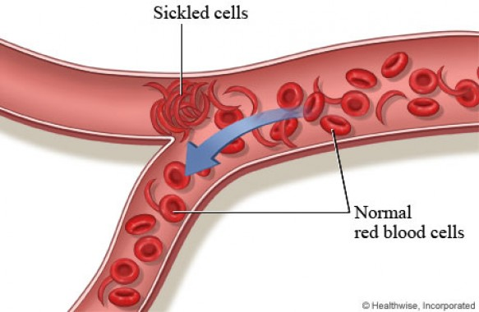
Επιπτώσεις της μετάλλαξης
στη δρεπανοκυτταρική αναιμία
Αλλάζει η στερεοδιάταξη της αιμοσφαιρίνης
Αυτό έχει ως αποτέλεσμα την αλλαγή της μορφής των ερυθροκυττάρων, τα οποία σε συνθήκες έλλειψης οξυγόνου αποκτούν σχήμα δρεπανοειδές
Εμποδίζεται έτσι η κυκλοφορία του
αίματος στα τριχοειδή αγγεία
Δημιουργούνται προβλήματα σε διάφορα όργανα όπως στο σπλήνα και στους πνεύμονες
Τα δρεπανοκύτταρα καταστρέφονται ταχύτερα από τα φυσιολογικά και έτσι έχουμε αναιμία
Γαριπίδης Ιορδάνης Βιολόγος 3ο ΓΕΛ Χαϊδαρίου

Slide 17
Γενετική μελέτη
Το μεταλλαγμένο γονίδιο είναι υπολειπόμενο
Άτομα ομόζυγα για το μεταλλαγμένο γονίδιο είναι ασθενείς με δρεπανοκυτταρική αναιμία
Παράγουν μόνο Hb S και καθόλου Hb A ο γονότυπός τους είναι β^{S} β^{S}
Άτομα ετερόζυγα είναι φορείς και δεν εμφανίζουν συμπτώματα ασθένειας αλλά σε μεγάλο υψόμετρο ( έλλειψη οξυγόνου ) παρατηρείται δρεπάνωση
Γαριπίδης Ιορδάνης Βιολόγος 3ο ΓΕΛ Χαϊδαρίου

Slide 18
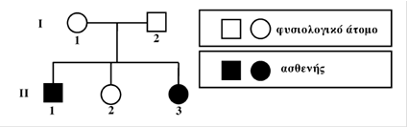
Θέμα 3^{ο} 2005
1. Με βάση τα δεδομένα του γενεαλογικού δέντρου να βρείτε
αν η δρεπανοκυτταρική αναιμία
α. κληρονομείται ως επικρατής ή υπολειπόμενος χαρακτήρας.
β. οφείλεται σε αυτοσωμικό ή φυλοσύνδετο γονίδιο μ 2
Να αιτιολογήσετε τις απαντήσεις σας και να προσδιορίσετε
τους γονότυπους των μελών της οικογένειας μ 12
2. Πού οφείλεται η δρεπανοκυτταρική αναιμία; μ 5
3. Τι προβλήματα προκαλούν τα δρεπανοκύτταρα στους
ασθενείς με δρεπανοκυτταρική αναιμία;
μ 6
Γαριπίδης Ιορδάνης Βιολόγος 3ο ΓΕΛ Χαϊδαρίου

Slide 19
ΠΑΡΑΓΟΝΤΕΣ ΠΟΥ ΠΡΟΚΑΛΟΥΝ ΜΕΤΑΛΛΑΞΕΙΣ
Αυτόματες μεταλλάξεις
(εμφανίζονται αιφνίδια στον πληθυσμό)
α. Προκαλούνται από λάθη που γίνονται κατά την αντιγραφή του DNA
β. Προκαλούνται κατά τη διαίρεση των χρωμοσωμάτων
Γαριπίδης Ιορδάνης Βιολόγος 3ο ΓΕΛ Χαϊδαρίου

Slide 20
ΠΑΡΑΓΟΝΤΕΣ ΠΟΥ ΠΡΟΚΑΛΟΥΝ ΜΕΤΑΛΛΑΞΕΙΣ
Επίδραση μεταλλαξογόνων παραγόντων
α. Διάφορες ακτινοβολίες
χ και γ ακτινοβολία αλλά και κοσμική και υπεριώδης
ακτινοβολία
β. Διάφορες Χημικές ουσίες
χρωστικές, αρωματικές, καφεΐνη
γεωργικά, βιομηχανικά και φαρμακευτικά προϊόντα
Γαριπίδης Ιορδάνης Βιολόγος 3ο ΓΕΛ Χαϊδαρίου

Slide 21
ΑΚΤΙΝΟΒΟΛΙΑ ΚΑΙ ΜΕΤΑΛΛΑΞΕΙΣ
Ο άνθρωπος εκτίθεται με πολλούς τρόπους σε ακτινοβολίες, όπως:
Για ιατρικούς σκοπούς (ακτινοσκοπήσεις – ακτινοθεραπείες )
Για επαγγελματικούς λόγους (ερευνητικά – πυρηνικά εργαστήρια)
Κοσμική ακτινοβολία που φτάνει στη Γη από το διάστημα
Ακτινοβολία που εκπέμπουν τα ραδιενεργά κοιτάσματα
Ακτινοβολίες που εκλύονται κατά τη διάρκεια δοκιμών ατομικών όπλων και πυρηνικών ατυχημάτων
Γαριπίδης Ιορδάνης Βιολόγος 3ο ΓΕΛ Χαϊδαρίου

